Slide 1

Draaiboek Hartfalen
Bron: https://www.shutterstock.com/nl/image-photo/happy-multigeneration-family-walking-countryside-316367672

Slide 2


Inhoud
Wat is het?
Klachten
Dagelijkse opvolging
Wegen Bloeddruk
Behandeling
Leven met hartfalen
Een gezond hart Wat is hartfalen? Hoe komt het?
Welke klachten kan ik ervaren? Wat kan het erger maken?
Medicatie
Gezonde levensstijl
Omgaan met gevoelens Omgaan met beperkingen Ondersteuning

Slide 3
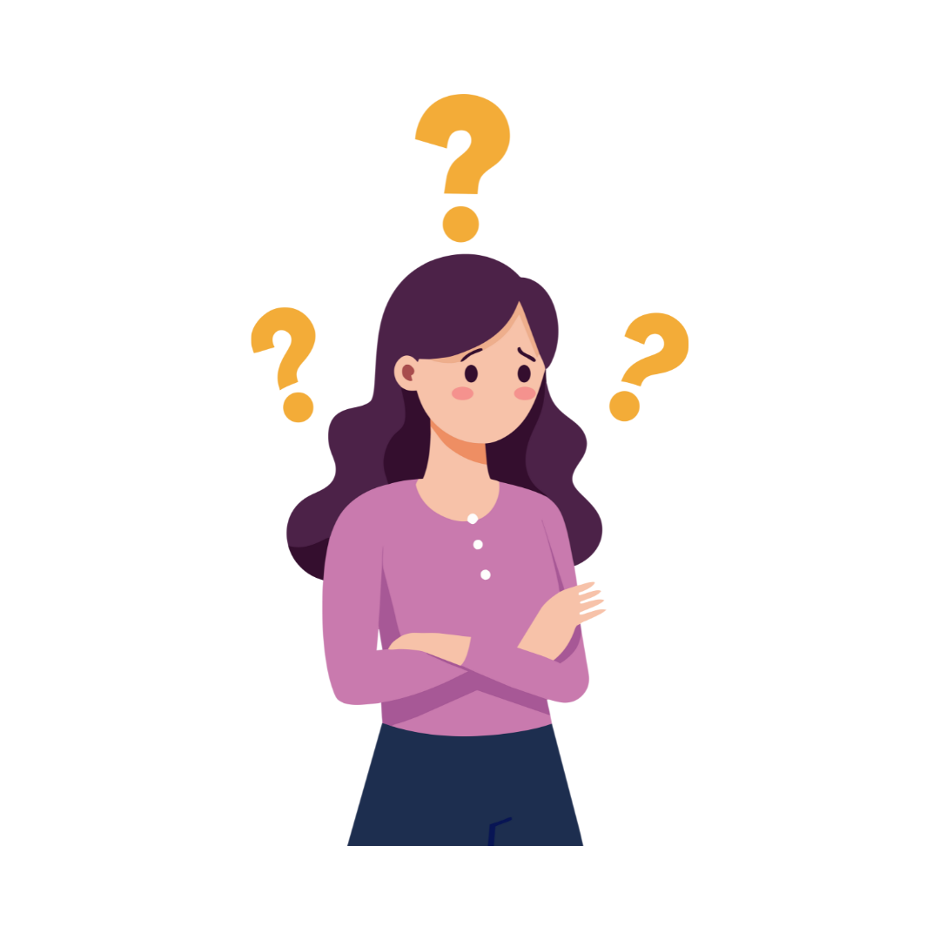
Wat is het ?

Slide 4
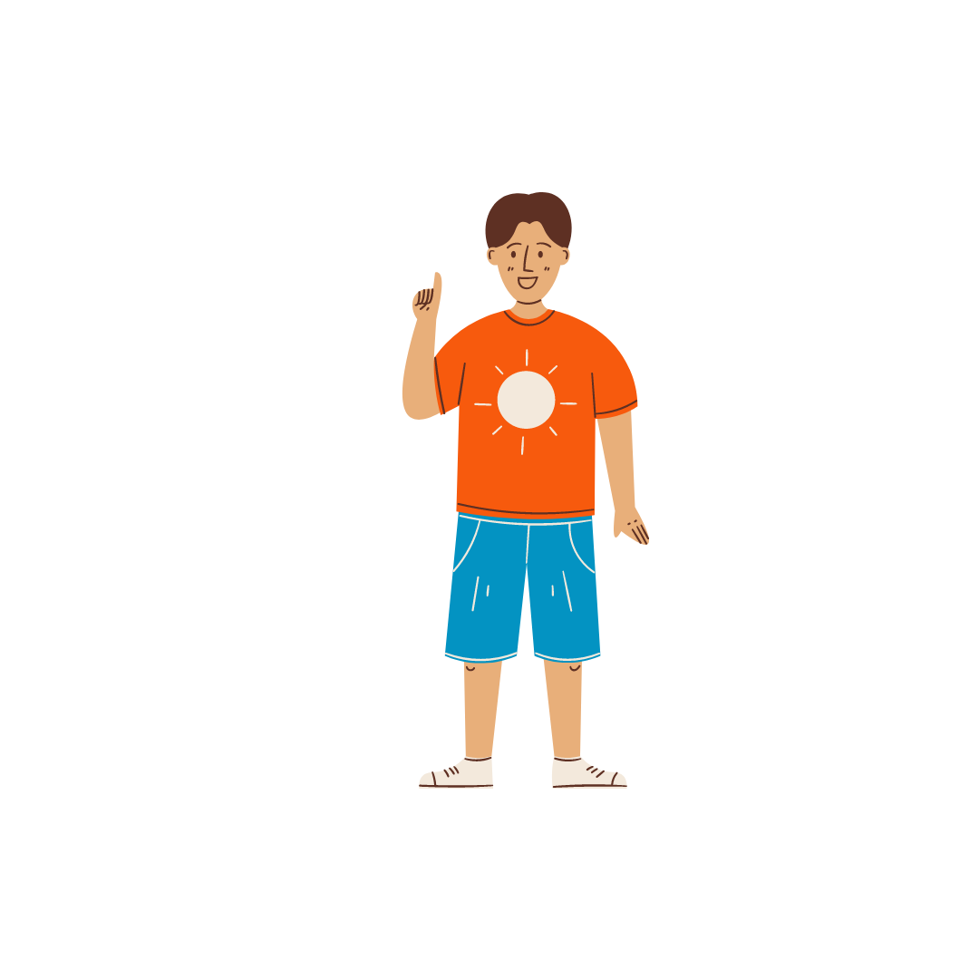
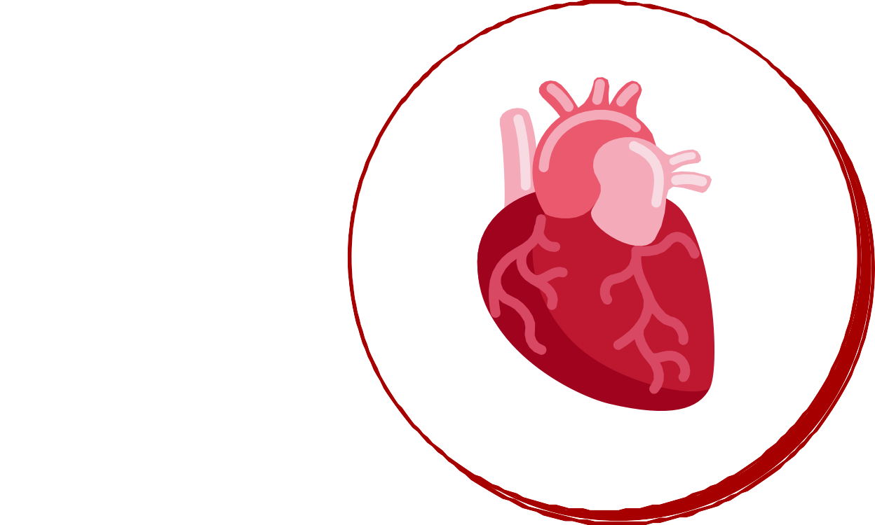
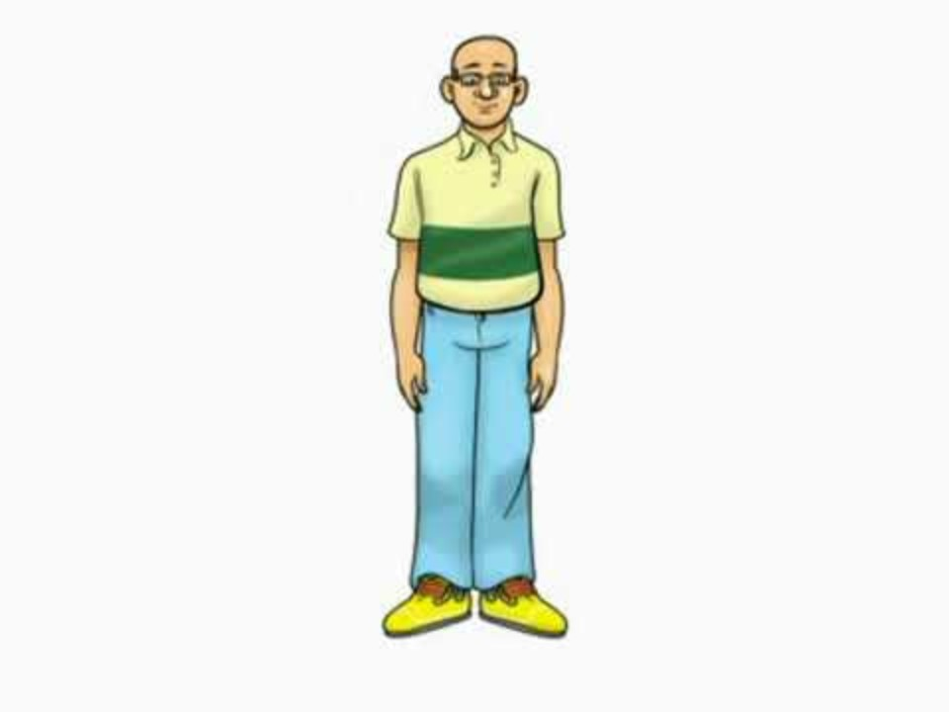
Wat is het
Een gezond hart
Kan je me uitleggen hoe een gezond hart werkt?
Je hart werkt als een pomp. Het pompt bloed rond in je hele lichaam. Je hart voorziet zo het je hele lichaam van zuurstof en voedingsstoffen.
Tatyana, Adobe stock, https://stock.adobe.com/be_nl/

Slide 5
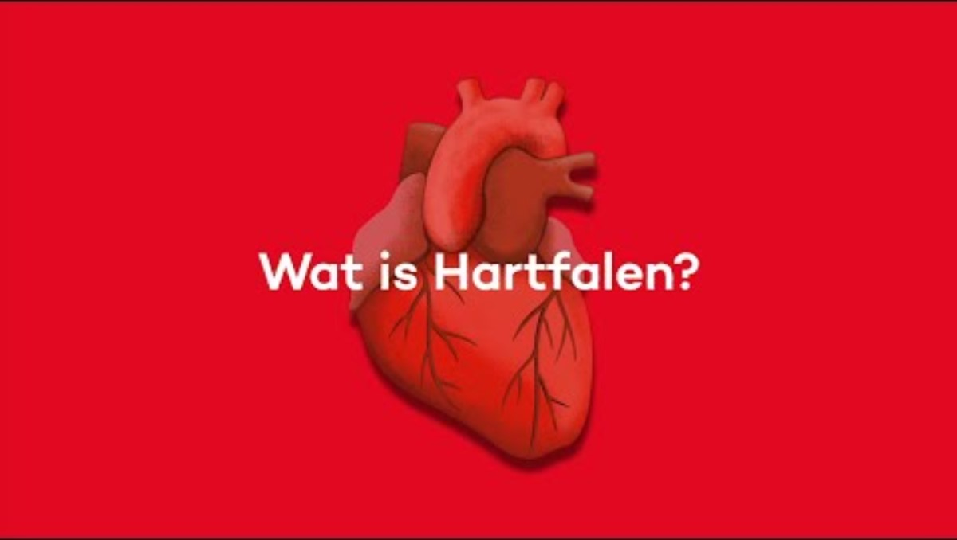
Wat is hartfalen?
Wat is hartfalen?
Kan je na het kijken van de video hartfalen in je eigen woorden uitleggen?
Hartfalen is een chronische ziekte. Het treedt op wanneer je hartspier of hartkleppen beschadigd raken. Je hart werkt niet goed genoeg om voldoende bloed door je lichaam te pompen. Je spieren en organen krijgen hierdoor minder zuurstof en voedingsstoffen. Hierdoor kan je minder inspanningen leveren. Er kan vocht lekken uit je bloedvaten. Dit vocht hoopt zich op in je benen en/of je longen.
www.heartfailurematters.org/nl_NL/

Slide 6
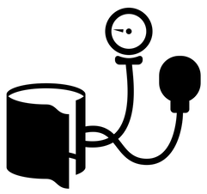
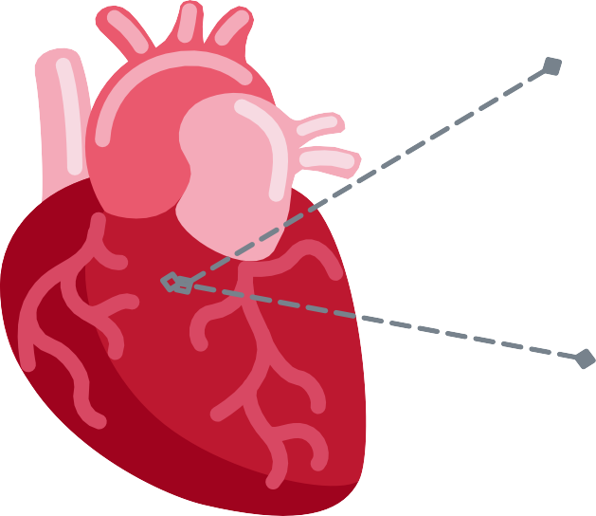

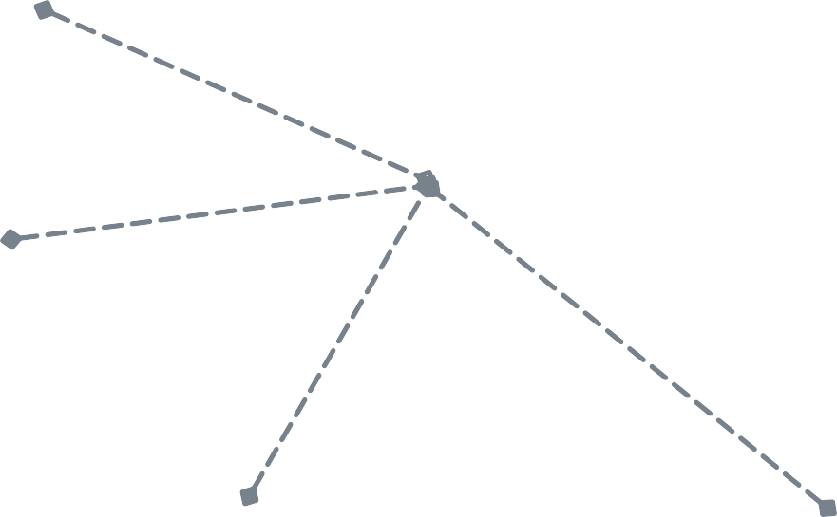

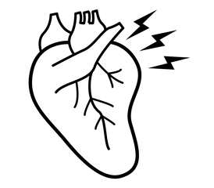

Hoe komt het?
Hoe komt het?
Hoge bloeddruk
Slecht werkende hartklep
Hartritmestoornissen
Hartinfarct
Gitfige stoffen, infecties, alcohol
Erfelijkheid
Een vergelijking voor een hoge bloeddruk
Een hoge bloeddruk kan je vergelijken met een tuinslang waar je op gaat staan. Het water kan dan minder goed door de slang stromen. Hierdoor is er meer druk nodig om het water door de slang te laten lopen. In je lichaam is dit hetzelfde, doordat je bloedvaten vernauwd zijn, zal je hart meer moeite moeten doen om deze bloedvaten met bloed te vullen.
Er zijn verschillende oorzaken mogelijk:
Een hoge bloeddruk, waarbij je hart het bloed aan een hogere druk moet rondpompen.
Een hartritmestoornis waarbij je hart te langzaam, te snel of onregelmatig klopt.
Giftige stoffen, infecties en alcohol kunnen zorgen voor een beschadiging van de hartspier.
Bij een lekkende of een vernauwde hartklep moet je hart extra moeite doen om het bloed rond te pompen.
Bij een eerder doorgemaakt hartinfarct is er beschadiging van je hart, met verlies van de hartfunctie tot gevolg.
Soms is hartfalen het gevolg van een erfelijke hartaandoening.

Slide 7
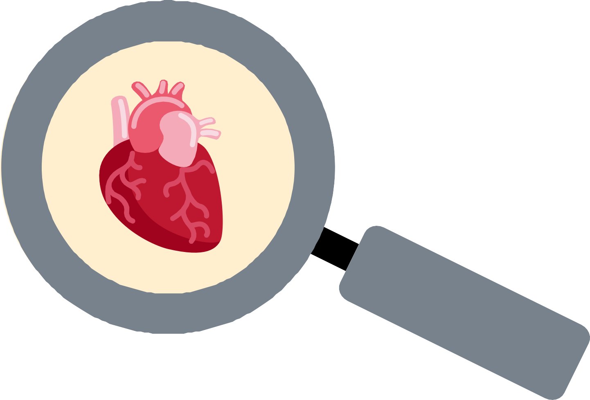
Vragen
Vragen
Heb je nog vragen?

Slide 8
Overzicht
Overzicht
Klachten
Welke klachten kan ik ervaren? Wat kan het erger maken?

Slide 9
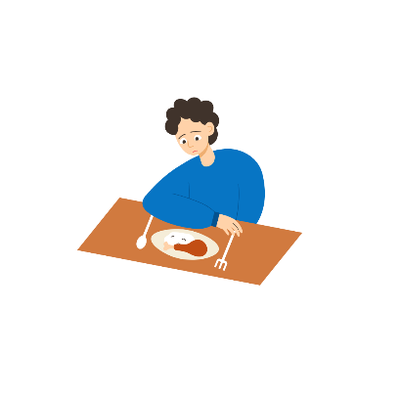
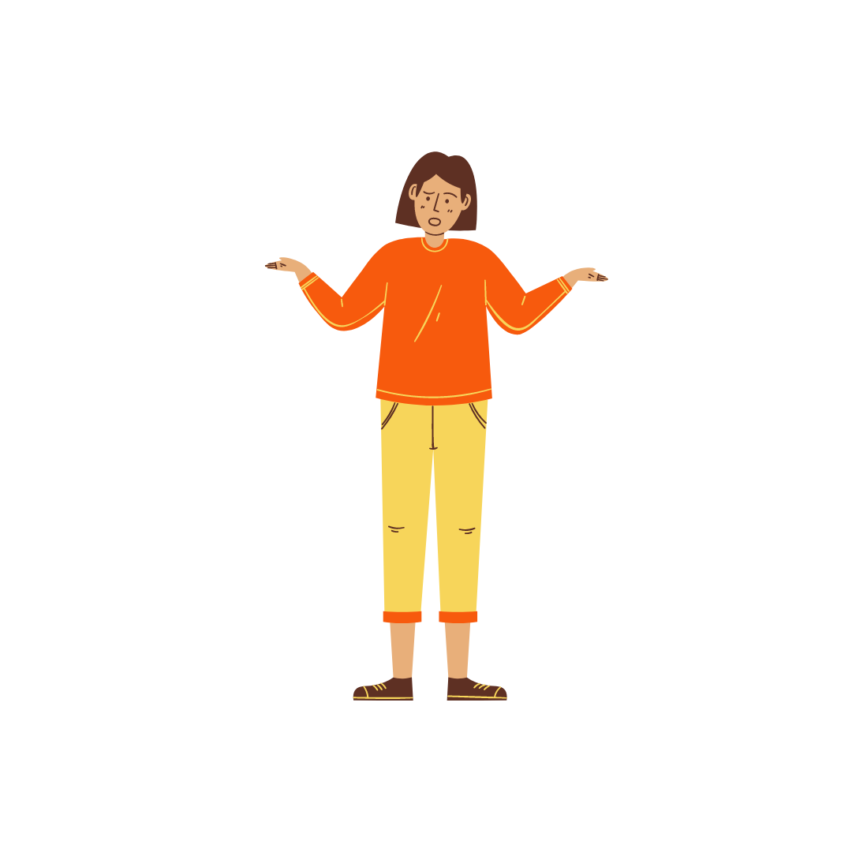
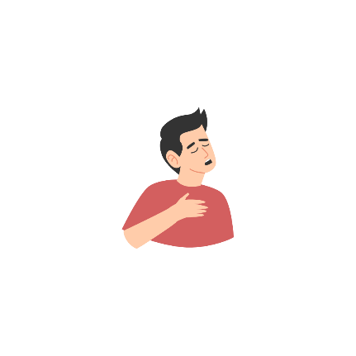
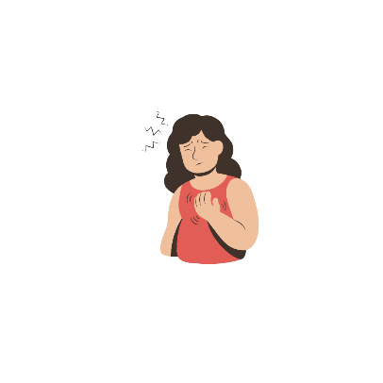
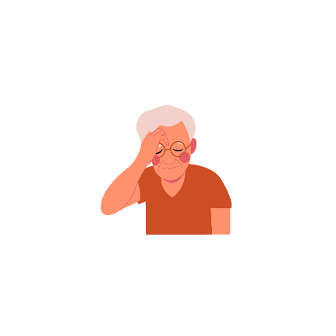
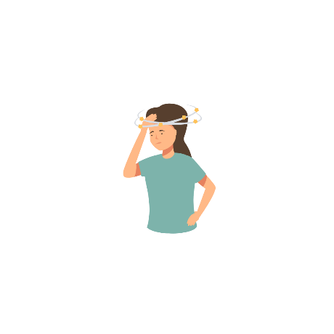
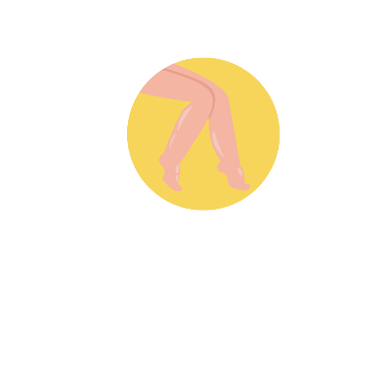
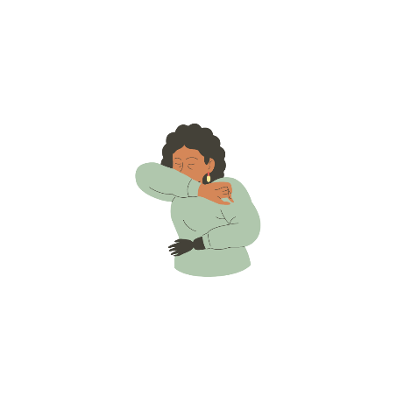
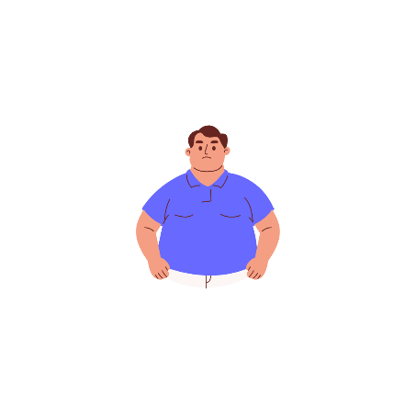
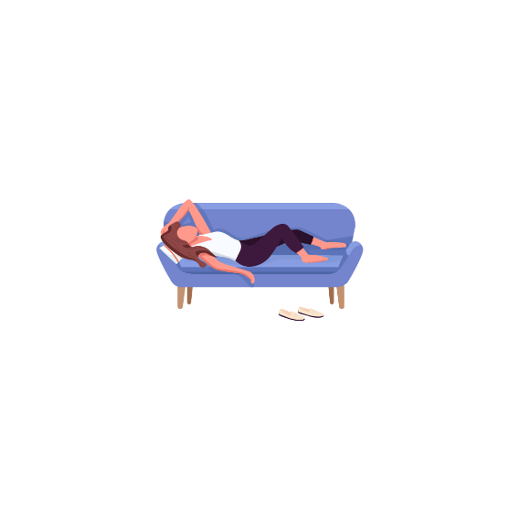
Welke klachten kan ik ervaren?
Welke klachten kan ik ervaren?
Welke klachten ervaar je?
Meer voorkomende klachten:
Kortademigheid is het gevoel moeilijk te kunnen ademen. Het komt door een teveel aan vocht in de longen.
Vermoeidheid of moe zijn. Het hart pompt minder bloed uit, hierdoor is er minder zuurstof in het lichaam.
Gezwollen benen/enkels, door ophoping van vocht dat uit je bloedvaten lekt
Toename in gewicht kan door de ophoping van vocht in het lichaam. Dit kan snel veranderen. Daarom moet je je dagelijks wegen.
Kortademigheid
Verlies van eetlust
Hartkloppingen
Vermoeidheid
Duizeligheid
Minder voorkomende klachten:
Verlies van eetlust kan door mogelijke vochtophoping.
Hartkloppingen of het gevoel een abnormaal hartritme te hebben.
Duizeligheid kan door een verminderde bloedtoevoer naar de hersenen, of bij een lage bloeddruk.
Benauwdheid of hoest kan ook door vochtophoping in de longen.
Niet kunnen platliggen door ademhalingsproblemen. Dit komt door vochtopstapeling in je longen.
Gezwollen benen
Benauwdheid Hoest
Gewichtstoename
Niet kunnen platliggen
Niet elke patiënt ervaart dezelfde klachten.
De ernst van de klachten varieërt van persoon tot persoon.
Er zijn nog klachten mogelijk, zoals: verwardheid, een opgeblazen gevoel in de buik, of depressieve gevoelens.
De meer voorkomende klachten worden voor iedereen overlopen
De minder voorkomende klachten enkel indien de patiënt deze ervaart
Tatyana, Adobe stock, https://stock.adobe.com/be_nl/

Slide 10
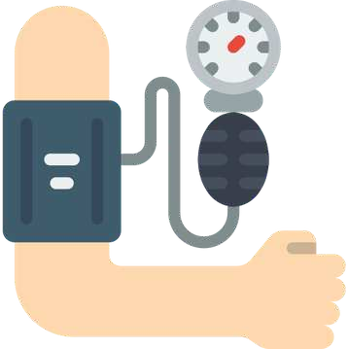
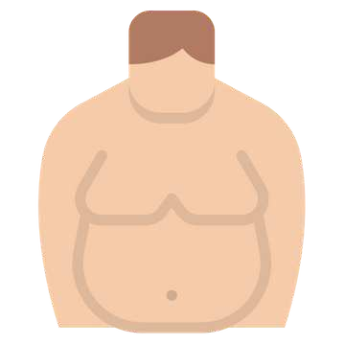
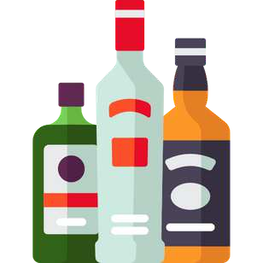

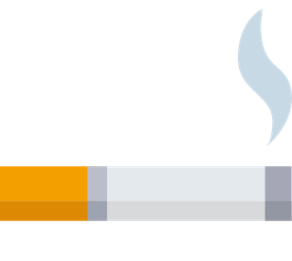
Wat kan het erger maken?
Wat kan het erger maken?
Zijn dit zaken waarmee je moeite hebt?
Ben je gemotiveerd om hieraan iets te veranderen?
Hoge bloeddruk Overgewicht Roken Alcohol en drugs Ongezonde voeding
Dit zijn allemaal risicofactoren die te maken hebben met je manier van leven. Ze hebben invloed op je ziekte. Vermijd best deze zaken. Diabetes of suikerziekte kan ook een risicofactor zijn.
Als de patiënt gemotiveerd is: verwijs door naar huisarts, diëtist of rookstopbegeleiding.

Slide 11

Vragen
Vragen
Heb je nog vragen?

Slide 12

Overzicht
Overzicht
Dagelijkse opvolging
Wegen Bloeddruk

Slide 13
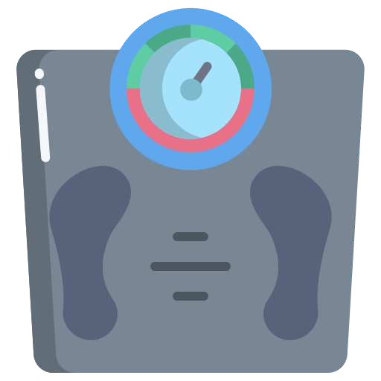
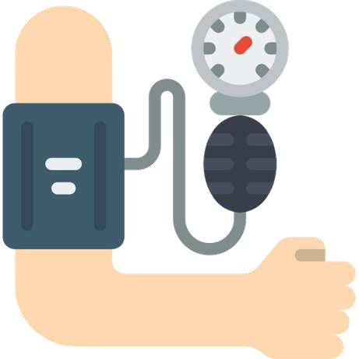
Hoe kan ik mezelf opvolgen?
Hoe kan ik mezelf opvolgen?
Weeg je jezelf dagelijks?
Neem je dagelijks je bloeddruk?
Wel Niet
Hoe lukt dit voor jou?
Heb je een weegschaal/bloeddrukmeter? Welke moeilijkheden ondervind je?
Een bloeddrukmeter kan je lenen of kopen bij je apotheker.
De prijs varieert van 30 tot 120 euro.
Wegen
Bloeddruk en hartslag meten
Dagelijks wegen in dezelfde omstandigheden:
Met ongeveer dezelfde kleren /zonder kleren
Met dezelfde weegschaal
Dit is om te zien of je lichaam vocht vasthoudt. Als je meer dan 2kg in 3 dagen bijkomt bel dan je arts dezelfde dag.
Een bloeddrukmeter meet je bloeddruk en je hartslag.
Een te hoge bloeddruk kan extra belastend zijn voor je hart. Neem dus je bloeddruk elke dag en schrijf dit op in je dagboek ‘Mijn leven met hartfalen’ of een app.
Neem het dagboek erbij en overloop samen.

Slide 14
Wegen
Wegen
Hoeveel weeg je normaal?
Hoeveel weeg je normaal?
Hoeveel weeg je vandaag?
Indien gelijk: dit is je drooggewicht
Indien verschillend of niet gewogen vandaag: samen wegen
3. Heb je klachten?
Geen klachten of oedeem: dit is je drooggewicht
Je gewicht
Je drooggewicht is hoeveel je weegt wanneer je geen vocht vasthoudt..
Je drooggewicht heb je nodig om je medicatie aan te passen

Slide 15
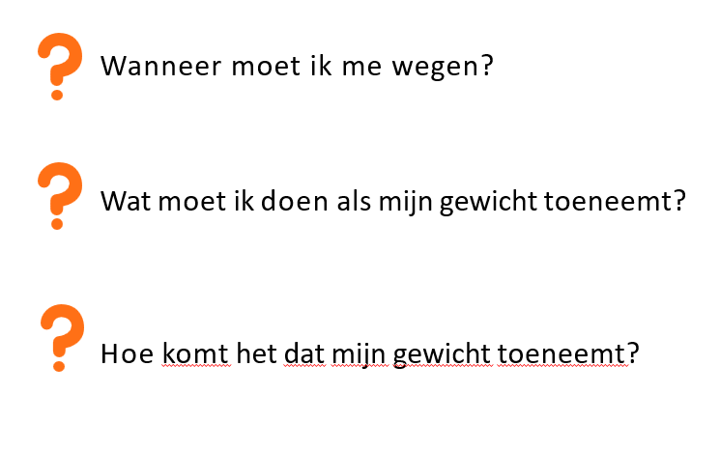
Wegen
Wegen
Weeg je dagelijks, liefst op hetzelfde tijdstip
Wat moet je doen als je gewicht toeneemt? Overleg met je huisarts wanneer je hem/haar moet contacteren
  Neem je plasmedicatie:
    Je weegt 1 kg meer t.o.v. je drooggewicht: je dosis plasmedicatie blijft hetzelfde
    Je weegt 1,5kg-2kg meer t.o.v. drooggewicht: vaak moet je dosis plasmedicatie verdubbeld worden. Overleg dit met je huisarts. Je neemt de aangepaste dosis tot je terug je drooggewicht bereikt hebt.
  Neem je geen plasmedicatie:
    Contacteer je huisarts wanneer je gewicht toeneemt met meer dan 2 kg in 3 dagen tijd.
Hoe komt het dat je gewicht toeneemt?
  Heb je je medicatie de vorige dagen correct genomen?
  Heb je veel gedronken?
  Het je veel zout ingenomen (bv. Restaurantbezoek)?
Wegen

Slide 16
Bloeddruk meten
Bloeddruk meten
Wat is je bloeddruk?
De bloeddruk is je druk die nodig is om je bloed rond te pompen in je lichaam. Je bloeddruk bestaat uit 2 getallen. Een ideale bloeddruk is lager of gelijk aan 135/85 mmHg
  Het hoogste getal is de bovendruk, dit is de druk waarbij je hart bloed uitpompt.
  Het laagste getal is de onderdruk, dit is de druk waarbij je hart zich vult.
Hoe meet je je bloeddruk?
Je bloeddruk meet je op een rustig moment, waarbij je 15 minuten of langer zit. Meet je bloeddruk en schrijf deze op (met de boven- en onderdruk). Meet en noteer dit dagelijks op hetzelfde tijdstip. Zo kan je vergelijken met de vorige dagen, net zoals het gewicht.
Bloeddruk meten
Indien mogelijk: meet, interpreteer en noteer samen met de patiënt de bloeddruk in het dagboek of de app. Check hoe de patiënt zijn bloeddruk thuis meet.
Wat is een afwijkende bloeddruk?
Een afwijkende bloeddruk is een bloeddruk die voor jou te hoog of te laag is. Een bloeddruk waar je last van hebt. Bespreek die met je huisarts.

Slide 17
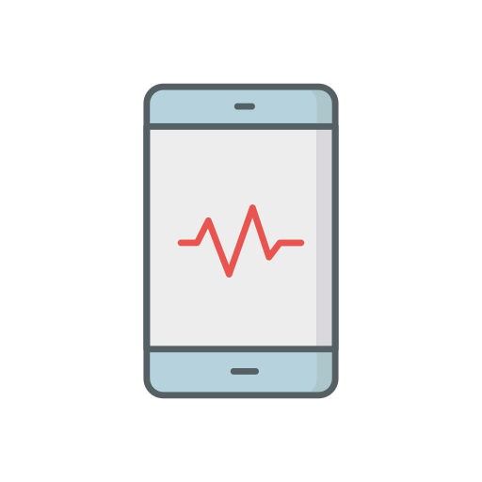
Hartslag meten
Hartslag meten
Hoe meet je de hartslag?
De bloeddrukmeter meet ook jouw hartslag.
Noteer deze in je dagboek bij je bloeddruk en je gewicht.
Wat is een normale hartslag?
Een normale hartslag ligt tussen 50 en 100 slagen per minuut in rust.
Hartslag meten

Slide 18
Alarmtekens
Alarmtekens
Je belt je huisarts of je verpleegkundige dezelfde dag als:
Je 2 kilo meer weegt op 3 dagen tijd
Je benen meer gezwollen zijn
Je moeilijker kan ademen
Je vaker duizelig ben of denkt dat je flauw gaat vallen
Je minder honger hebt en je misselijk voelt
Je meer hoest
Je meer moe ben dan anders
Je de trap niet meer op kan omdat je te weinig adem hebt
Je geen adem hebt als je wakker wordt
Je meer kussens onder je hoofd legt om goed te kunnen slapen
Je een snelle hartslag heb of meer last van hartkloppingen

Slide 19
Alarmtekens
Alarmtekens
Je belt onmiddellijk het noodnummer 112 als:
Je pijn op de borst hebt die niet stopt
Je erg moeilijk kan ademen
Je flauw valt
De alarmtekens staan ook vermeld achteraan je dagboek

Slide 20

Vragen
Vragen
Heb je nog vragen?

Slide 21

Overzicht
Overzicht
Behandeling
Medicatie Gezonde levensstijl

Slide 22
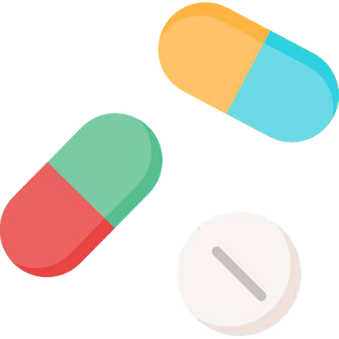

Wat valt er aan te doen?
Wat valt er aan te doen?
Medicatie
Gezonde levensstijl
Medicatie: Het innemen van de juiste medicatie, op de juiste manier
Gezonde levensstijl: Dit is onder andere alles wat met je dagelijkse leven te maken heeft, zoals voeding, beweging, ...
Het is belangrijk dat je klachten onder controle zijn. Zo kan je ziekenhuisopnames vermijden.

Slide 23
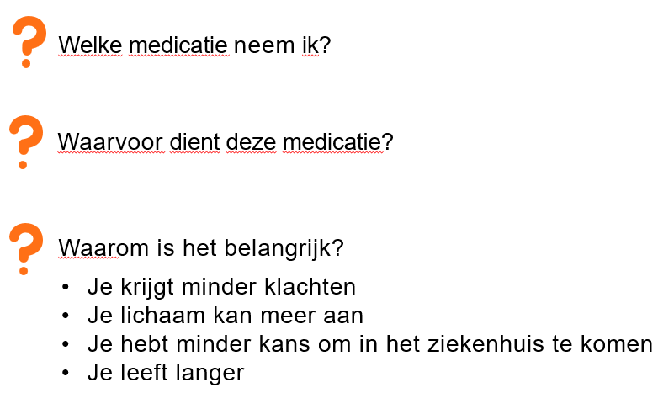
Medicatie
Medicatie: werking
Welke medicatie neem je? Kan je me je medicatie(lijst) laten zien?
Kan je me uitleggen waarvoor je medicatie dient?
Waarom is het belangrijk dat je je medicatie neemt?
Deze medicatie zet je bloedvaten meer open en zorgt dat de nieren meer vocht en zouten afvoeren. Zo verlaagt je bloeddruk. Zo moet je hart niet zo hard werken.
ACE-inhibitor
Diuretica of plaspillen
Deze medicatie voert het teveel aan vocht af via de nieren. Je benen zijn minder gezwollen en je hebt meer adem.
De dosis wordt aangepast aan hoeveel vocht je ophoudt. Je neemt deze medicatie best 's morgens in.
Bètablokker
Deze medicatie doet je hart trager kloppen en verlaagt je bloeddruk. Het ondersteunt de pompfunctie van je hart.
Deze medicatie zet je bloedvaten open en zorgt dat de nieren meer vocht en zouten afvoeren. Zo verlaagt je bloeddruk. Zo moet je hart niet zo hard werken.
ARNI
SGLT2-inhibitor
.
Deze medicatie zorgt voor een betere werking van het hart, de spieren en de nieren. Je moet iets meer plassen.
Je benen zijn minder gezwollen en je hebt meer adem.
Aldosterene-antagonisten (MRA)
Deze medicatie zorgt dat de nieren meer vocht en zouten afvoeren. Zo verlaagt de bloeddruk. Je benen zijn minder gezwollen en je hebt meer adem.

Slide 24
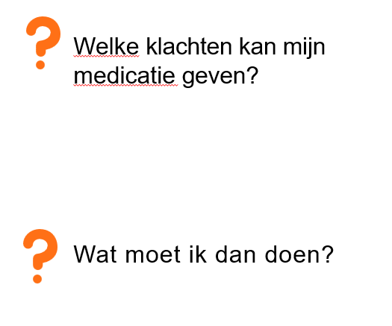
Medicatie
Medicatie: bijwerkingen
Je medicatie kan ook klachten of bijwerkingen geven. Ik overloop ze samen met jou.
Heb jij klachten van je medicatie?
Je kan last krijgen van duizeligheid
Sommige mensen krijgen last van kuchhoest. Dan kan het nodig zijn om over te schakelen naar ARNI of een ander geneesmiddel.
Diuretica of plaspillen
Vaker plassen
Je kan last krijgen van duizeligheid.
ACE-inhibitor
Bètablokker
In het begin ben je sneller moe en duizelig. Dit wordt beter na een tijdje. Op langere termijn zorgt deze medicatie ervoor dat je net meer inspanning aan kan.
SGLT2-inhibitor
De meeste mensen hebben geen last van deze medicatie. Deze medicatie zorgt dat er meer suiker in je urine terecht komt, sommige mensen hebben meer blaasontstekingen of vaginale schimmelinfecties.
Soms duizeligheid en te lage bloeddruk
SGLT2-inhibitor
Aldosterene-antagonisten (MRA)
Bij sommige mannen kan deze medicatie zorgen voor borstontwikkeling. Dan kan je huisarts overschakelen naar een ander geneesmiddel

Slide 25

Therapietrouw
Therapietrouw
Lukt het om je medicatie dagelijks en op de juiste momenten te nemen?
Het is belangrijk dat je dit juist doet. Dit betekent: de juiste medicatie, de juiste dosis, op de juiste manier en op tijd innemen. Dit helpt om een ziekenhuisopname te voorkomen.
Wat gaat er goed of minder goed? Wat kan je helpen om je medicatie juist in te nemen?
Enkele Tips (selecteer de relevante):
Therapietrouw
Vraag je mediatieschema bij je apotheker
Hang je medicatieschema op een zichtbare plaats
Neem je medicatie telkens op hetzelfde moment (bijv. bij het eten)
Gebruik een alarm als herinnering (bijv. gsm alarm)
Heb je hulp nodig met het klaarzetten van je medicatie? Bespreek dit met je huisarts.
Neem je dagelijks je medicatie?
Wat gaat er goed of minder goed?
Wat kan je helpen om je medicatie juist in te nemen?
Wat doe je als je vergeet je medicatie in te nemen?
Bij medicatie die je één keer per dag gebruikt, neem die nog dezelfde dag in. Bij medicatie die je meerdere keren per dag inneemt, sla je dat moment over. Neem je andere pillen zoals voorgeschreven.

Slide 26
Vaccinatie
Vaccinatie
Krijg je elk jaar een griepspuit en je COVID vaccinatie?
Ben je gevaccineerd tegen longontsteking?
Vaccinatie
Het is belangrijk dat je je laat vaccineren. Mensen met hartfalen kunnen erge klachten krijgen van de griep, COVID of van een longontsteking. Ze verergeren ook je hartfalen.
Voor jou kost het griepvaccin 4 Euro. Je moet dit wel elk najaar laten zetten. Het griepvirus verandert elk jaar een beetje.
Het vaccin tegen COVID is gratis.
Het vaccin tegen longontsteking kost ongeveer 12 Euro als je tussen 65 en 80 jaar bent. Anders moet je meer betalen.
Je kan je laten vaccineren door je huisarts of apotheker.

Slide 27

Pijnmedicatie
Pijnmedicatie
Welke medicatie gebruik je bij pijn of koorts?
Waarom?
Je vermijdt best medicatie uit groep B. Dit zijn ontstekingsremmers (ibuprofen®, nurofen®, diclofenac®). Ze maken je hartfalen erger.
Bij pijn/koorts gebruik je best medicatie uit groep A. Dit is paracetamol (dafalgan®, perdolan®).
Gebruik geen bruistabletten! Deze bevatten namelijk te veel zout.

Slide 28
Pijnmedicatie
Het dagelijkse leven
Voeding bij hartfalen?
Effect van roken en alcohol?
Bewegen met hartfalen?
Op reis met hartfalen?
Seksualiteit en hartfalen?
Ja
Ja
Ja
Ja
Ja
Vraag zeker na of de patiënt rookt en/of drinkt, en hoeveel.
Behandel dit thema als de patiënt ja antwoordt op één of beide vragen.

Slide 29
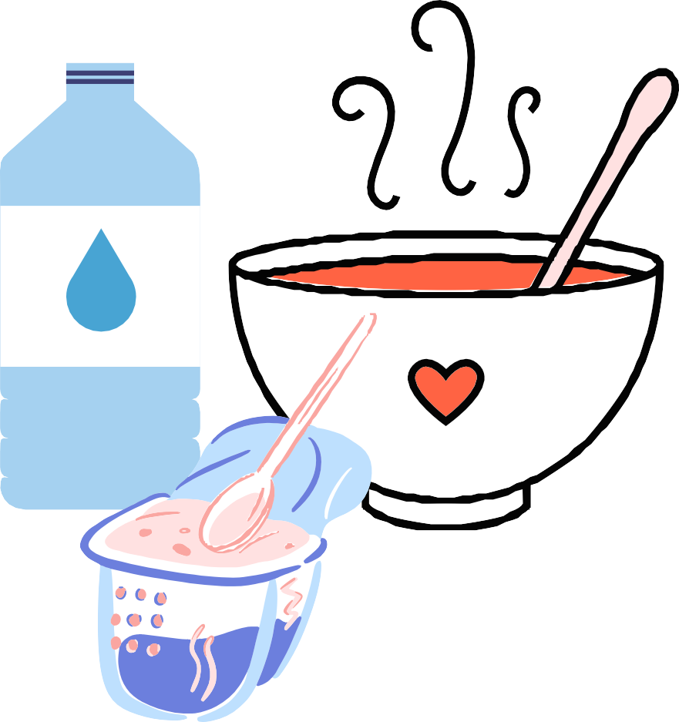

Voeding: vochtinname
Voeding: vochtinname
Je mag maximaal 2 liter vocht per dag drinken.
Alles wat drinkbaar is valt hieronder: soep, drinkyoghurt, koffie....
Dit is belangrijk omdat teveel vocht je hart belast.
Je mag meer drinken bij dorstgevoel.
Tips: als je veel dorst hebt
Kan je op een ijsklontje zuigen
Kan je citroensap bij je water doen
Kan je een zuurtje nemen
Wanneer moet je meer drinken?
Bij braken en diarree is er meer vochtverlies. Als het ernstig is, neem je contact op met je arts
Bij warm weer of koorts is er meer vochtverlies door zweten. Je mag extra glazen drinken.

Slide 30
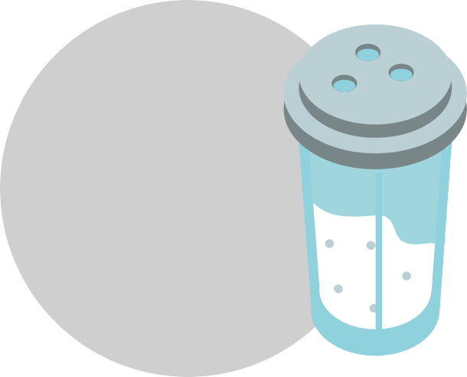
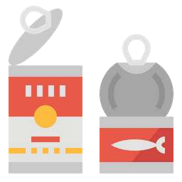

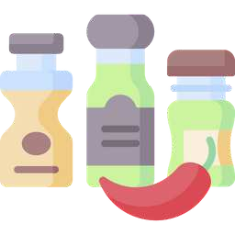


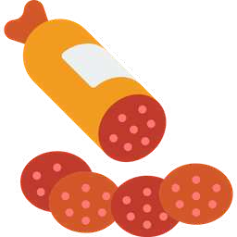

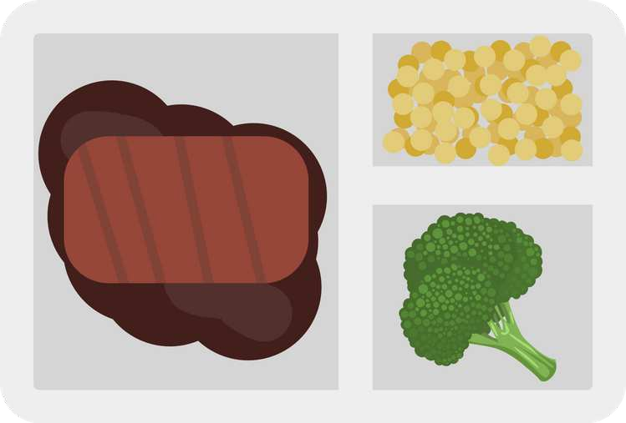
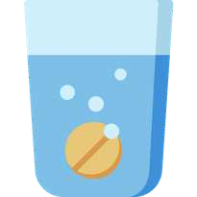
Voeding: let op met zout
Voeding: let op met teveel zout
Want zout houdt vocht vast in je lichaam. Je hart en nieren moeten dan meer vocht verwerken.
Eet deze producten bij voorkeur niet.
Op huisbezoek? Vraag aan je patiënt om voedingswaren uit de kast te halen. Bekijk samen de voedingswaarden.
Groenten en vis- uit blik
Chips en koekjes
Kruidenmixen met zout, en zoutvervangers
Kaas
Charcuterie en beleg; bereid vlees zoals gehakt
Wit brood en koffiekoeken
Voorverpakte maaltijden
Bruistabletten

Slide 31
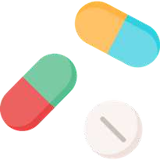
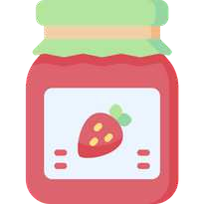


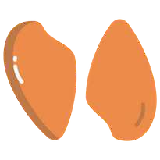
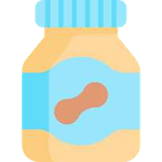


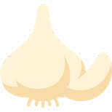

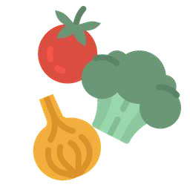



Zout - Wat mag wel?
Voeding - Wat mag wel?
Niet bruisende medicatie
Confituur
Vers vlees en vis
Pindakaas
Verse kruiden
Avocado
Pasta, rijst, aardappelen
Verse groenten
Verse voeding
Vers fruit
Eieren
Bruin brood
Terug
Zo veel mogelijk verse voeding maken en eten, zonder toevoeging van extra zout.
Terug

Slide 32

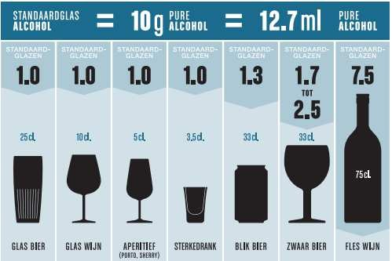
Effect van roken en alcohol
Effect van Roken en alcohol
Rook je?
Ben je gemotiveerd om te stoppen?
Terug
Drink je alcohol?
Hoeveel en wat drink je per week?
Stop met roken. Roken zorgt ervoor dat je bloedvaten vernauwen. Hierdoor krijgt je hart minder zuurstof en gaat het minder goed werken.
Indien de patiënt gemotiveerd is om te stoppen, verwijs door naar de huisarts of rookstopcoach.
Alcohol is een schadelijke stof en is belastend voor je hart.
Daarom drink je best niet meer dan 10 standaardglazen per week. Doe dit verspreid over verschillende dagen. Bouw ook alcoholvrije dagen in.
Drank wordt in speciale glazen geschonken. Hoe meer alcohol er in drank zit, hoe kleiner het glas. Dat noemt men een standaardglas.
Indien alcoholgedrag meer dan 10 units per week is, verwijs door naar de huisarts.
Richtlijnen voor alcoholgebruik, 2016, via https://www.vad.be/assets/richtlijn-voor-alcoholgebruik

Slide 33
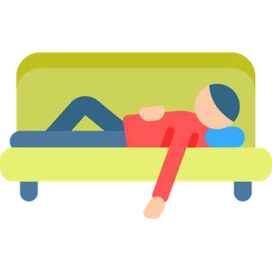
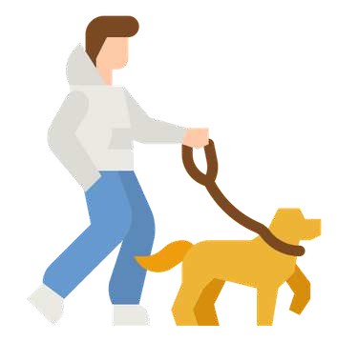
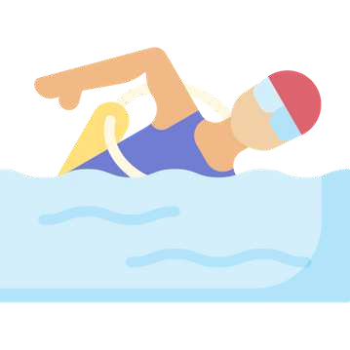
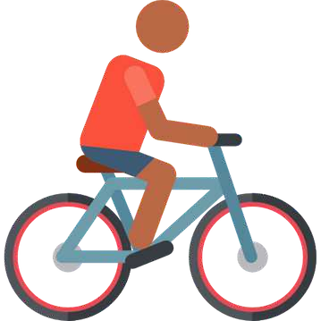
Bewegen met hartfalen
Bewegen met hartfalen
Wat doe je om te bewegen?
Terug
Balans tussen rust en beweging
Forceer jezelf niet!
Rusten
Wandelen
Zwemmen
Fietsen
Het is goed om een sport te kiezen waarbij je op elk moment het tempo kan aanpassen, zoals wandelen of fietsen. Als je dit dagelijks 10 minuten tot een half uur doet, verbetert je conditie al flink. Ook zwemmen is een goede vorm van bewegen.
Als je extra spierversterkende oefeningen doet, kan dit je fitheid verhogen. Je doet dit best met mate. Sporten zoals lopen of fitness verhogen de bloeddruk. Dit is niet goed voor je hart. De dagen waarop je veel klachten hebt, is het beter om te rusten. Op je goede dagen kan je actiever zijn.
Terug

Slide 34


Op reis met hartfalen
Op reis met hartfalen
Waar wil je op vakantie gaan?
Enkele adviezen voor reizen met hartfalen:
Vermijd eten van een buffet op reis, hier zit vaak te veel zout in
Drink meer bij warme temperaturen
Verwittig je arts als je met het vliegtuig reist. Bij grote hoogtes is er minder zuurstof in de lucht. Zo krijgt je hart minder zuurstof
Vermijd lange autoritten of vluchten. Strek regelmatig je benen. Als je lang stilzit krijg je gezwollen enkels en dikke benen. Draag steunkousen als je hier veel last van hebt
Neem je medicatie mee in je handbagage. Vergeet je medicatielijst niet
Verwittig bij ernstige diarree of braken een arts over je hartfalen. Vraag of je extra mag drinken. Vraag of je je medicatie moet aanpassen
Vermijd vakanties op plaatsen met extreem weer
Vraag schriftelijke informatie over je ziekte voor noodgevallen
Sluit een annulatieverzekering en reisverzekering af
Terug

Slide 35
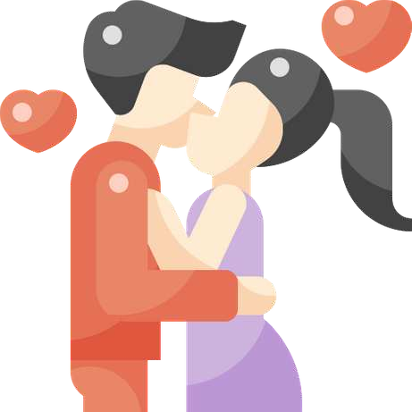

Seksualiteit
Seksualiteit en hartfalen
Terug
Wat is jouw ervaring hiermee?
Door hartfalen kan je seksleven veranderen. Misschien heb je bang dat je hart seks niet aankan. Voor de meeste mensen met hartfalen is vrijen geen probleem. Wanneer iemand in rust of bij lichte inspanning al klachten heeft, kan seks wat risicovoller zijn.
Hou er rekening mee dat je medicatie je seksleven kan beïnvloeden. Zo kunnen bètablokkers erectieproblemen geven of er voor zorgen dat je vagina minder vochtig wordt. Deze bijwerkingen verdwijnen meestal als je de medicijnen een tijdje gebruikt. Als je blijft last ondervinden, neem je best contact op met je huisarts. Neem niet op eigen houtje medicatie in.
Terug

Slide 36
Seksualiteit
Seksualiteit
Wat is jouw ervaring hiermee?
Zorg ervoor dat je uitgerust en ontspannen bent
Zorg ervoor dat je niet gestoord kan worden
Zorg voor een vertrouwde, niet te warme of te koude ruimte
Gebruik het voorspel om je lichaam voor te bereiden op de activiteit tijdens seks
Kies voor minder inspannende houdingen zoals bijv. op de rug of naast elkaar liggen
Stop op het moment dat je buiten adem bent, moe wordt, hartkloppingen krijg of pijn krijgt. Vertel dit nadien aan je huisarts
Het kan ook zijn dat je minder zin in seks hebt o.w.v. je hartfalen. Dat is niet erg, er zijn andere manieren om intiem te zijn met je partner. Je kan bijvoorbeeld knuffelen met elkaar. Het is belangrijk om jezelf de tijd te geven. Zet jezelf niet onder druk.
Terug

Slide 37
Vragen
Vragen
Heb je nog vragen?

Slide 38
Overzicht
Overzicht
Gevoel
Omgaan met gevoelens Omgaan met beperkingen Ondersteuning

Slide 39
Hoe omgaan met hartfalen?
Hoe omgaan met hartfalen?
Hoe ervaar je jouw leven met hartfalen?
Hoe is je leven veranderd na de diagnose?
Prikkelbaar zijn, kort lontje hebben
Moeite om te concentreren, vergeetachtig
Slecht slapen
Verstoorde relatie met partner/naasten
Ervaar je volgende gevoelens?
Emotioneler zijn
Onzeker, angst, paniek
Somber, depressieve gevoelens
Vermoeidheid
Omgaan met gevoelens
Mensen met deze gevoelens isoleren zich vaak. Probeer erover te praten. Zoek steun in je omgeving, bij vrienden en familie.
Als je regelmatig beweegt, vermindert vaak het gevoel van angst of depressie.
Indien de patiënt negatieve gevoelens ervaart, check of hij hulp krijgt en hulp wil.
Verwijs eventueel door naar een psycholoog, psychotherapeut of de huisarts.

Slide 40

Hoe omgaan met hartfalen?
Hoe omgaan met hartfalen?
Welke beperkingen ervaar je door hartfalen in je leven?
Omgaan met beperkingen
Waar heb jij het moeilijk mee?
Wat kan je nog wel?
Wat wil je nog bereiken?
Bespreek met de patiënt welke zaken hij/zij nog zelf kan doen.

Slide 41
Hoe omgaan met hartfalen?
Hoe omgaan met hartfalen?
Heb je ondersteuning van je omgeving?
Heb je extra hulp nodig?
Uit onderzoek blijkt dat mensen met hartfalen met goede emotionele en sociale steun hun aandoening beter onder controle hebben. Ze hebben een positievere kijk op het leven. Het is dus belangrijk dat je er niet alleen voor staat.
Wie of wat kan je hierbij helpen:
Je partner of verzorger
Je familie en/of vrienden
Steungroepen voor hartfalen: hier kan je je gevoelens en problemen bespreken met mensen die meemaken wat jij meemaakt.
Indien interesse verwijs naar een mantelzorgorganisatie of steungroep

Slide 42
Vragen
Vragen
Heb je nog vragen?

Slide 43






Auteurs:
RN MSc de heer Nino Somers en RN MSc mevrouw Lauren Vandeputte: 2020 – 2021
Dr. Karolien Baldewijns en dr. Hilde Vandenhoudt, Expertisecentrum Zorg en Welzijn, Thomas More Kempen vzw: Update naar nieuwe richtlijnen hartfalen, 2024
Draaiboek Hartfalen

